Slide 1

УНІВЕРСИТЕТ ДЛЯ РОЗВИТКУ ЛІДЕРСЬКОГО ПОТЕНЦІАЛУ СУСПІЛЬСТВА
Грищенко Ірина Миколаївна
доктор наук з державного управління,
кафедра публічного управління, менеджменту
інноваційної діяльності та дорадництва,
Національний університет біоресурсів і природокористування України

Slide 2
Проблемне питання
Сьогодні наша держава перебуває у найглибшій за всю історію своєї незалежності соціальній, економічній, фінансовій кризі
Повномасштабна війна змінила кожного з нас як зовні, так і всередині. Кожна українська родина зіштовхнулася з війною безпосередньо або через близьких
Відповідно до цього, наше суспільство потребує людей, які спроможні підтримати інших і вселити надію на краще – потрібні лідери!!!!

Slide 3
Лідерство — це становище в суспільстві, котре визначається здатністю особи, яка це становище посідає, скеровувати й організовувати колективну поведінку деяких або всіх його членів.

Slide 4
Лідерство — це справа розуму, надійності, гуманності, мужності та дисципліни…
Опертя лише на інтелект призводить до непокірності.
Прояв гуманності, сам по собі, призводить до слабкості.
Покладання лише на довіру, призводить до глупоти.
Залежність від сили мужності, призводить до насильства.
Надмірна дисципліна та суворість командування, призводять до жорстокості.

Slide 5
Давно доведено, що нові якості в людини не з’являються. Поведінка людини залежить від тих якостей, які в ній закладені, і які в більшій чи меншій мірі проявляються залежно від ситуації.

Slide 6
Рушійні сили закладені в людині
МОДАЛЬНОСТІ | ІНДИКАТОРИ
Потреби | Я бажаю Я хочу Я мрію
Особистий потенціал | Я здатний Я можу Я у стані
Компетентність | Я маю навички Я вмію Я навчений
Особисте сумління | Мій обов’язок Я зобов’язаний Я повинен
Цілеустремління та цілепокладання | Я прагну Моя ціль Я добиваюсь

Slide 7
Доведено
Що лідерські задатки закладені в людині на рівні потреб, тому основна маса тестів направлена саме на діагностику ступеня задоволеності основних потреб.
Коли людина відчуває потребу, вона переходить до дій для її задоволення.
Потреби перебувають у динамічному розвитку і мають тенденцію до зростання як для окремої людини так і для суспільства в цілому.

Slide 8
Існує безліч особистісних потреб, які впливають на діяльність лідера, але головними потребами, які мотивують поведінку, є:
Потреба в досягненні
ціль
Люди хочуть виконувати свою роботу краще
Потреба в афіліації
ціль
Хочуть бути серед людей
Потреба у владі
ціль
Люди хочуть справляти вплив і змінювати цей вплив залежно від свого віку і досвіду

Slide 9
Наразі в нашому суспільстві починають цінуватися зусилля, яких докладає особа для виконання того чи іншого непересічного завдання, такі люди вдосконалюють свої дії для задоволення власних потреб у владі, досягненнях та афіліації і разом з цим приносять користь суспільству. Адже загальновідомо, що надання особі права вибору дає їй відчуття контролю над ситуацією, що вдосконалює її дії.
Люди хочуть бачити осіб, здатних досягнути результату, тобто людей, мотивованих на досягнення.

Slide 10
Сучасні науковці доводять, що мотив досягнення, або потребу в досягненнях більш правильно називати мотивом ефективності, оскільки він відображає періодично повторювану турботу про те, щоб зробити щось краще. Він передбачає певний стандарт порівняння, внутрішній чи зовнішній, і, можливо, краще всього сприймається в термінах ефективності.

Slide 11
Потреба в досягненнях. Цю потребу можна і потрібно розвивати. Яким же чином це можна робити?
Чисельні дослідження таких вчених як А.М.Хаяши, М.Ямауши, Є.Розен, Р.Дандраде, С.Кортеса, Х.Хекхаузен, Дж.Верофф та інших доводять, що потреба в досягненнях формується батьками, які привчають своїх дітей в ранньому віці (з 1,5−3,5 років) виконувати ті чи інші завдання. Суть даного виховання полягає в тому, що дитина, отримавши завдання від батьків, має виконувати його із задоволенням, докладаючи до його виконання певні зусилля, адже якщо завдання буде легким − його виконання не принесе задоволення від докладання фізичних чи розумових зусиль, а якщо завдання буде надскладним − дитина не захоче його виконувати, адже передбачає невдачу, оскільки не володіє достатніми силами для його виконання.

Slide 12
Величезний вплив на формування вираженої потреби в досягненнях накладає школа. Дослідження Х.Хекхаузена виявили, що мотивація досягнення мети являє собою устремління особи збільшити свої здібності там, де, на її думку, можна досягнути успіху.
Наприклад вчитель, який нав’язує учню думку про те, що він не здібний і що від нього не чекають гарної успішності. З плином часу у свідомості дитини формується саме такий образ, а це знижує ймовірність успіху в її уяві, і як наслідок зменшує вірогідність успішної діяльності в майбутньому.

Slide 13
Отже, якщо підтримувати з учнем зворотний зв’язок, наприклад, розбирати з поясненням його помилки, хвалити, то такі дії вчителя є серйозним підкріпленням орієнтації на успіх і зниженням страху перед невдачами, що й дає змогу формувати у дитини високу потребу в досягненнях.

Slide 14
Людина
- це відображення того, що в неї входить!!!!

Slide 15
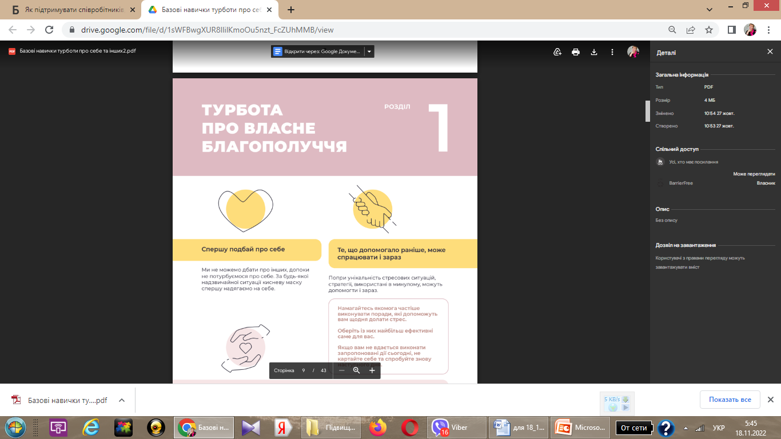

Slide 16
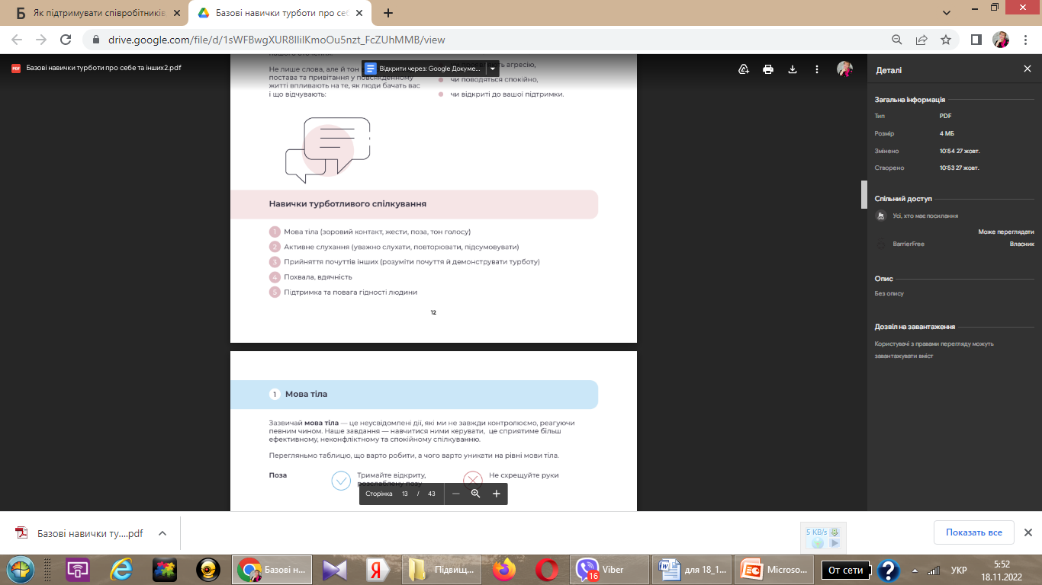

Slide 17
6 правил Карнегі
Як досягти взаєморозуміння при спілкуванні?

Slide 18

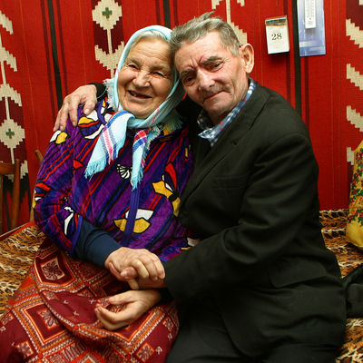
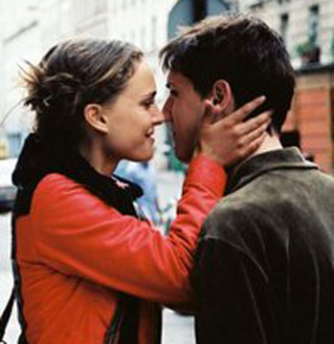
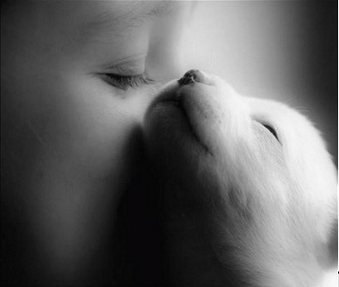
“Вміння вести розмову – це талант”.
Ф. Стендаль

Slide 19
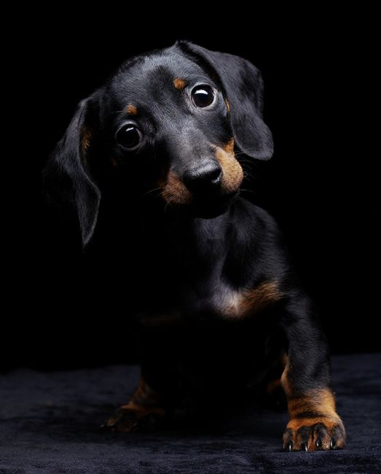

“Увага до інших – це основа гарного життя, основа гарного товариства”.
Конфуцій

Slide 20
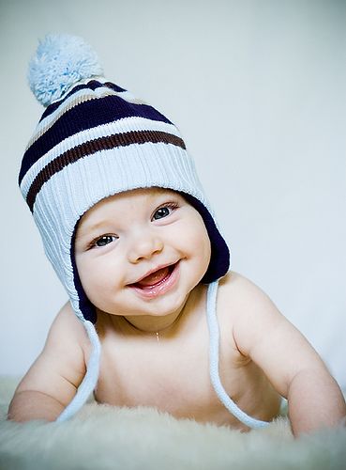
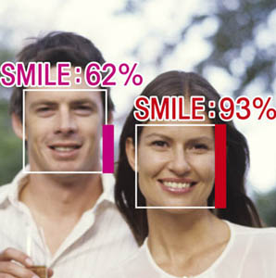
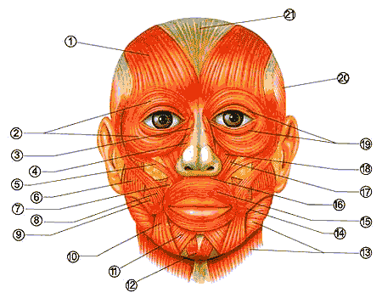

“Оптимізм починається з широкої посмішки”.
Оскар Уайльд

Slide 21
Правило 3. Пам’ятайте, що для людини звук її імені є найсолодшим і найважливішим звуком людської мови.
Назвіть вголос Ваші імена

Slide 22

“Мистецтво слухати майже рівнозначне мистецтву говорити”.
П. Буаст

Slide 23
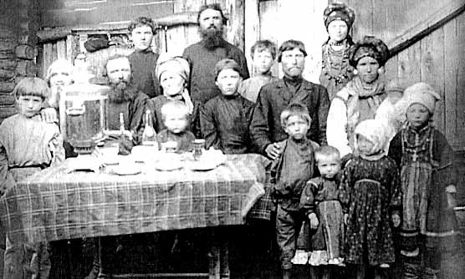
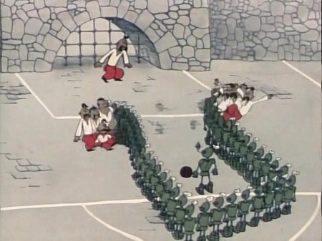
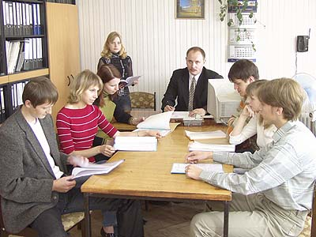
Правило 5. Ведіть розмову в колі інтересів вашого співрозмовника.

Slide 24
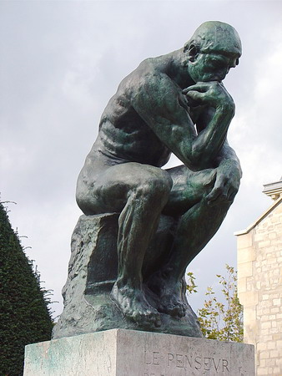

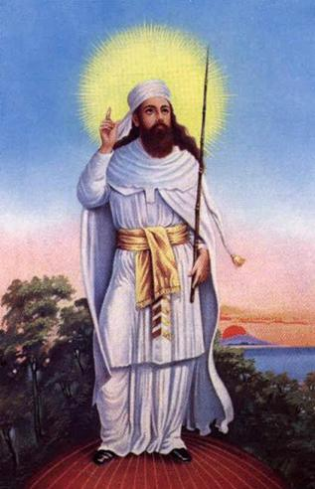
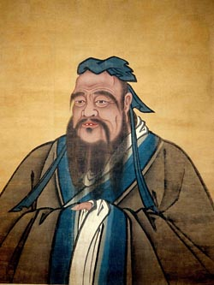
“Поговоріть з людиною про неї, і вона буде слухати вас годинами”.
Б. Дізраелі

Slide 25
Способи привертання до себе людей:
1. Виявляйте щиру зацікавленість до інших людей.
2. Посміхайтеся.
3. Пам’ятайте, що для людини звук її імені є найсолодшим і найважливішим звуком людської мови.
4. Будьте гарним слухачем. Заохочуйте інших розповідати вам про себе.
5. Ведіть розмову в колі інтересів вашого співрозмовника.
6. Давайте людям відчути їхню значущість (важливість) і робіть це щиро.
„Будь-яка людина може розвинути свої приховані здібності, якщо вона цього бажатиме”. Д. Карнегі

Slide 26
Одноосібне лідерство
Одноосібне лідерство, в основному харизматичне, виправдане для використання в діяльності лише в кризові моменти, коли лідер повинен сам прийняти рішення і взяти на себе повну відповідальність за його результат.

Slide 27
Командне лідерство
В усіх інших випадках необхідно застосовувати командне лідерство, суттю якого є взаємовплив лідера на групу для виконання завдань з урахуванням ситуації.

Slide 28
Засади
В ідеалі, прийняття всіх рішень в колективі повинно відбуватися на засадах:
залучення всіх членів групи (колективу) до процесу прийняття рішень, а не лише його затвердження;
орієнтації на досягнення спільної мети (громади, вуличного комітету, району та ін.);
задоволеності інтересів всіх сторін;
об’єднанні зусиль;
взаємовпливу (лідера, групи, громади та ін.).

Slide 29
ДЯКУЮ ЗА УВАГУ!

